Slide 1
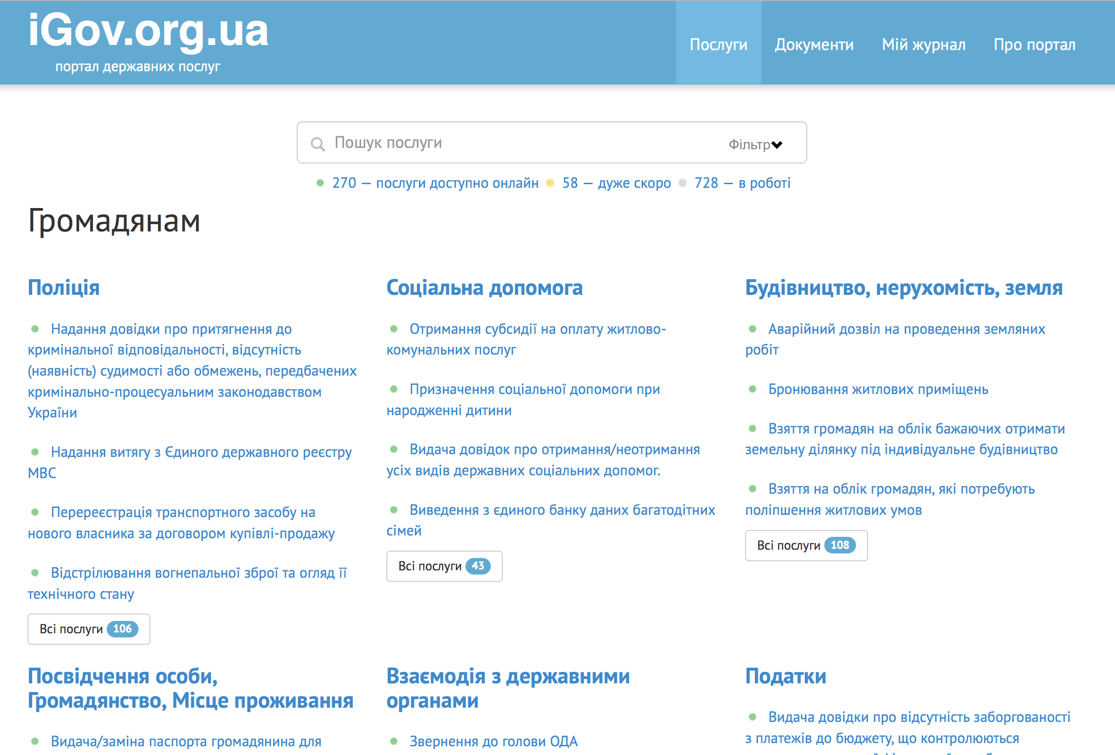
iGov.org.ua – портал государственных услуг

Slide 2
ТОП-услуги, которые уже запущены
Запит у єдину базу транспортних засобів
Оформлення субсидії
Оформлення допомоги по догляду за дитиною
Оформлення паспорту
Оформлення загранпаспорту
Реєстрація авто у МРЕВ
Видача довідки про доходи
Звернення до керівника державної установи
210
Услуг запущено на iGov
(цель: все услуги – 1056 штук – до конца 2016 года)
>120.000
раз граждане уже воспользовались услугами на iGov.
Потенциал: ~120 млн в год

Slide 3
ТОП-регионы
Днепропетровская область (192 услуги)
Хмельницкая область (93 услуги)
Тернопольская область (56 услуг)
Киевская область (78 услуг)
…
Всего подключено 17 областей

Slide 4

iGov – волонтерский проект
212
волонтеров первого уровня (из них половина – разработчики)
23482
волонтеров второго уровня

Slide 5




Идем по пути ProZorro
OpenSource
После аудита
Посля 80% реализации

Slide 6

Спонсоры iGov

Slide 7
Как взаимодействовать с государством?
Несколько обощений из нашего опыта

Slide 8

Идите от частного к общему

Slide 9

Заходите снизу, сверху, сбоку…

Slide 10

Челночная дипломатия

Slide 11

Привлекайте волонтеров! Декомпозируйте задачи на мельчайшие элементы

Slide 12

Смотрите на законы широко :)

Slide 13

Спасибо!

